Slide 1
ОСОБЛИВОСТІ ГЕМОСТАЗУ ПРИ ХІРУРГІЧНІЙ САНАЦІЇ ДІТЕЙ МОЛОДШОГО ВІКУ В УМОВАХ СЕДАЦІЇ
Всеукраїнська міждисциплінарна науково-практична
конференція з міжнародною участю
«УМСА – століття інноваційних напрямків та наукових досягнень
(до 100-річчя від заснування УМСА)»
8 жовтня 2021 року
Полтава
Харківський національний медичний університет
Кафедра стоматології
Доцент Стоян О.Ю
Доцент Денисова О.Г.,

Slide 2
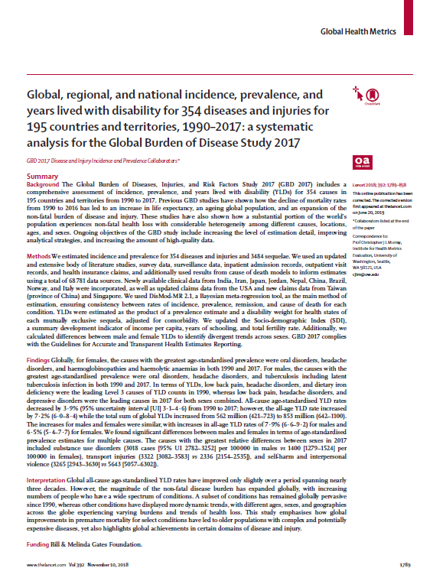
Карієс зубів залишається одним з найпоширеніших захворювань в світі.
За оцінками дослідження Global Burden of Disease Study 2017, від хвороб порожнини рота страждають близько 3,5 мільярдів людей у всьому світі, причому карієс постійних зубів є найбільш поширеним захворюванням.
Дані ВООЗ говорять, що в світі 2,3 мільярда людей страждають на карієс постійних зубів і більше 530 мільйонів дітей мають карієс молочних зубів
GBD 2017 Disease and Injury Incidence and Prevalence Collaborators (2018). Global, regional, and national incidence, prevalence, and years lived with disability for 354 diseases and injuries for 195 countries and territories, 1990-2017: a systematic analysis for the Global Burden of Disease Study 2017. Lancet (London, England), 392(10159), 1789–1858. https://doi.org/10.1016/S0140-6736(18)32279-7

Slide 3
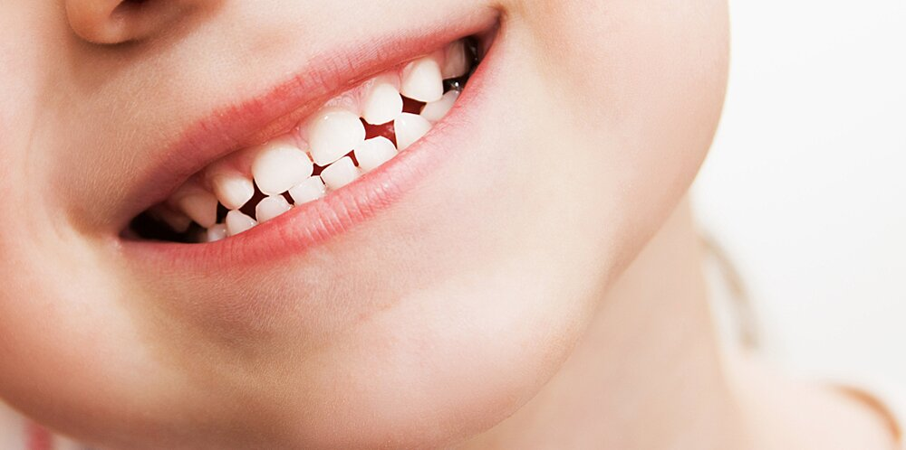
За даними Petersen P. E. і співавт. (2020) частка дитячого населення Європи у віці 5-6 років, яка не страждає на карієсом зубів становить 50 - 69%.
Petersen P. E., Baez R. J., Ogawa H. Global application of oral disease prevention and health promotion as measured 10 years after the 2007 World Health Assembly statement on oral health //Community dentistry and oral epidemiology. – 2020. – Т. 48. – №. 4. – С. 338-348.)

Slide 4
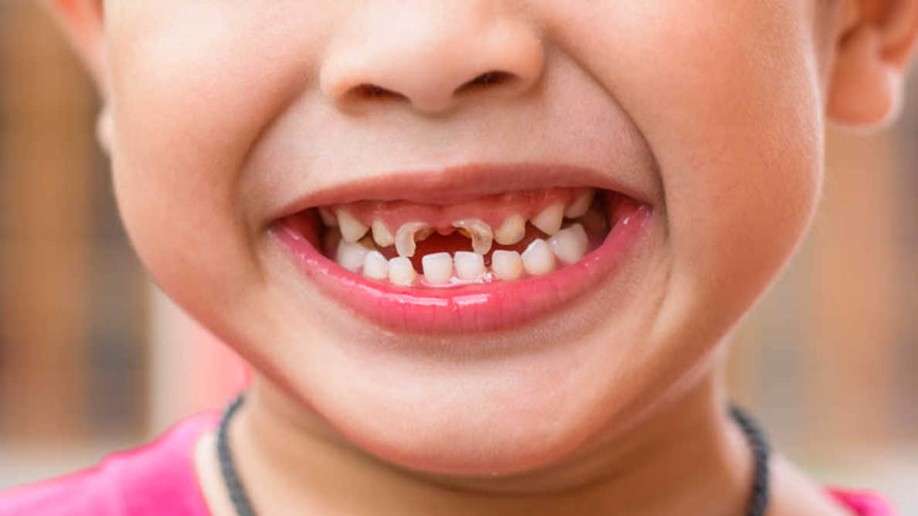
У той же час на Всесвітньому саміті з проблем карієсу раннього віку (Early Childhood Caries) в Бангкоку (2016) було сказано, що ECC продовжує залишатися на пандемічним захворюванням у всьому світі. Поширеність серед дітей у віці 3-5 років варіює між континентами і країнами.
WHO Expert Consultation on Public Health Intervention against Early Childhood Caries: report of a meeting, Bangkok, Thailand, 26–28 January 2016. Geneva: World Health Organization; 2017 (WHO/NMH/PND/17.1)

Slide 5
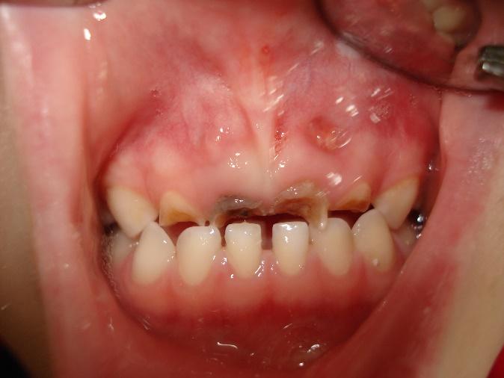
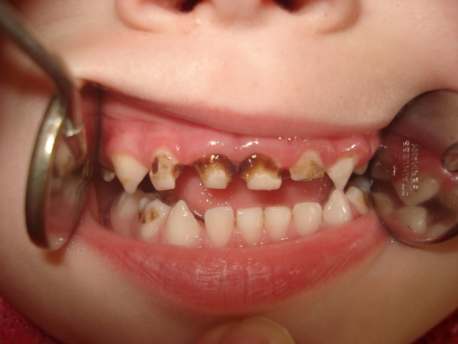
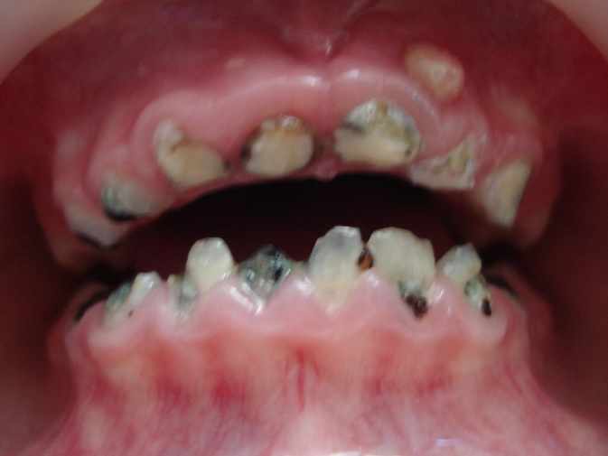
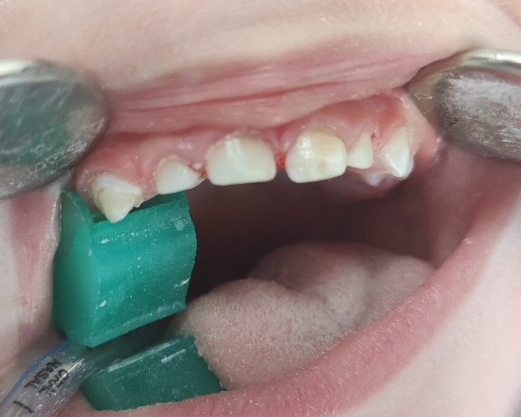
За даними різних дослідників розповсюдженість карієсу зубів серед дітей раннього віку України в деяких регіонах досягає 60 %, що ставить дану проблему як одну з актуальних для охорони здоров’я дітей нашої країни.
Біденко Н.В. Ранній карієс у дітей: стан проблеми в Україні та у світі // Современная стоматология. – 2007. - №1. – С. 66-72.)
Згідно даних, що опубліковані у Public Health England (PHE), майже 9 з 10 вилучень зубів у дітей у віці від 0 до 5 років відбуваються через ускладнений карієс (2019).
https://www.gov.uk/government/news/almost-9-out-of-10-child-hospital-tooth-extractions-due-to-decay
Хворий Е., 5 років
Хвора М., 2,8 років
Хворий Д., 3,5 років на фоні тромбоцитопенії
Хворий К., 2 роки до и після лікування

Slide 6
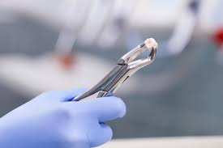
Лікування ускладненого карієсу у дітей раннього віку пов'язане із певними труднощами, до яких відносять преморбідний фон, лабільну психо-емоційну поведінку.
Тому показання щодо видалення зубів в умовах анестезіологічного кабінету у таких дітей розширюються. При сумніві лікаря щодо успішного результату консервативного лікування ускладненого карієсу (періодонтит) перевага надається видаленню зуба. При цьому хірургічне лікування є завершальним етапом санації.
Тому гемостазу при проведенні хірургічного лікування приділяють особливу увагу.
Метою нашого дослідження стало вивчення особливостей формування гемостазу в лунках після видалення тимчасових зубів у дітей раннього віку при ускладненому карієсі в умовах седації.

Slide 7
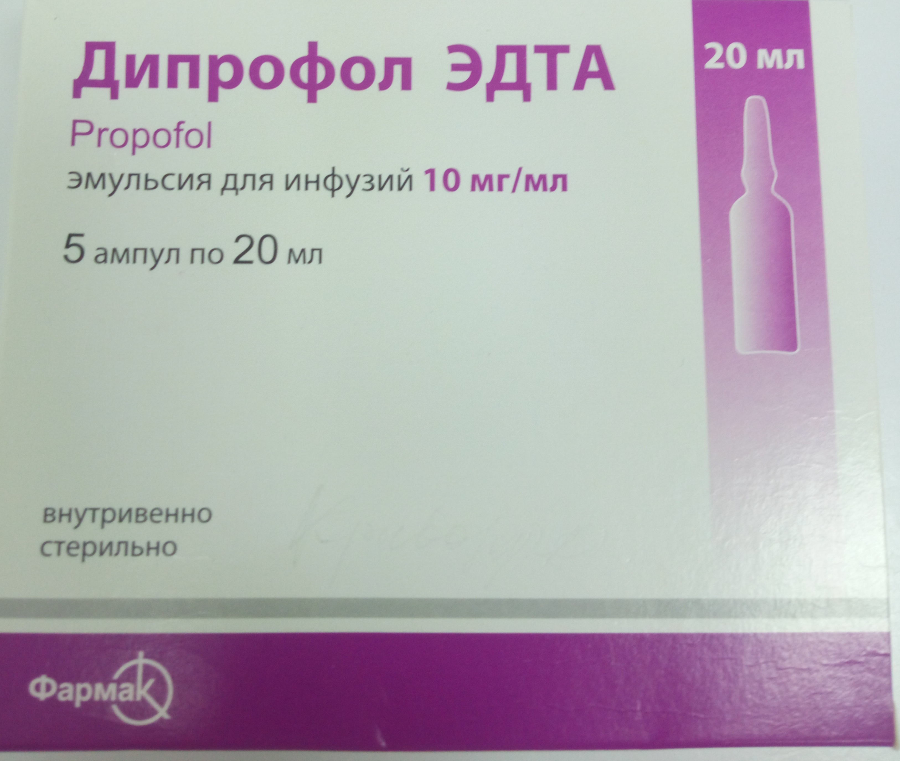
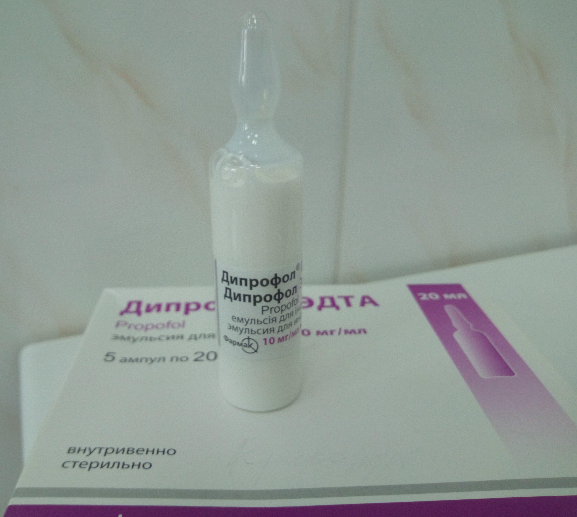
Матеріали та методи: було обстежено 15 дітей у віці від 3 до 6 років, яким за медичними показаннями проводили стоматологічну хірургічну санацію в умовах седації.
Напередодні всім дітям проведено стоматологічне клінічне та рентгенологічне дослідження, обстеження у лікаря-педіатра (клінічний аналіз крові, коагулограма).
Седацію проводили з використанням препаратів «Севоран» та Дипрофол ЕДТА.
Після видалення тимчасових зубів, отримання гемостазу було утрудненим у зв’язку із збільшення часу утворення згустку. Тому для зупинки кровотечі з лунки використовували гемостатичну губку «Альвостаз №1», а в деяких випадках за показаннями пухко заповнювали лунку (лунки) йодоформною турундою.
Одразу після видалення зуба із ліктьової вени проводили забір крові для дослідження стану кровотворної системи.

Slide 8
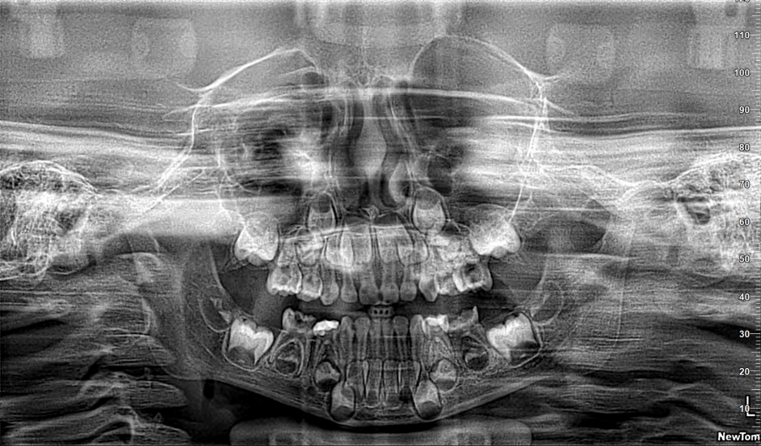
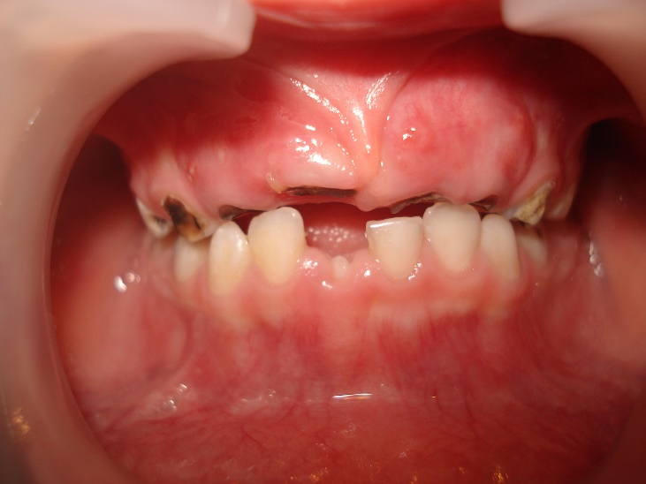
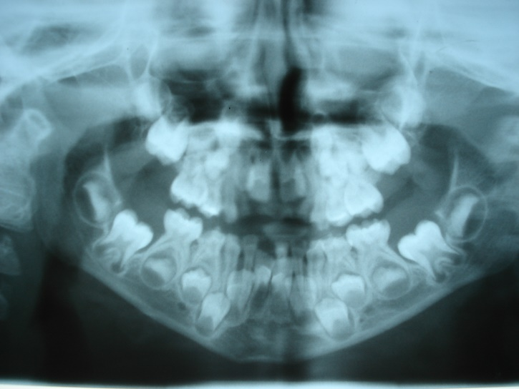
Результати: Гематологічні показники у всіх дітей були в межах вікової норми, за винятком числа лейкоцитів в одиниці об'єму крові, у зв'язку із діагностуванням хронічного гранулюючого періодонтиту (в деяких випадках в декількох зубах у однієї дитини).
Аналіз основних показників стоматологічного статусу у обстежених дітей виявив високий рівень інтенсивності карієсу (кп зубів - 10,05 ± 1,2), при цьому у значної кількості зубів був поставлений діагноз хронічний пульпіт і хронічний гранулюючий періодонтит, що було підтверджено рентгенологічними дослідженнями.
У структурі патологічних процесів одонтогенного характеру переважало ураження верхніх різців і перших молярів.
Хронічний гранулюючий періодонтит супроводжувався значною деструкцією кісткової тканини і патологічною деструкцією коренів тимчасових зубів із залученням у процес фолікулів постійних зубів.
Хворий П., 5 років.
Хвора Щ., 5 років

Slide 9
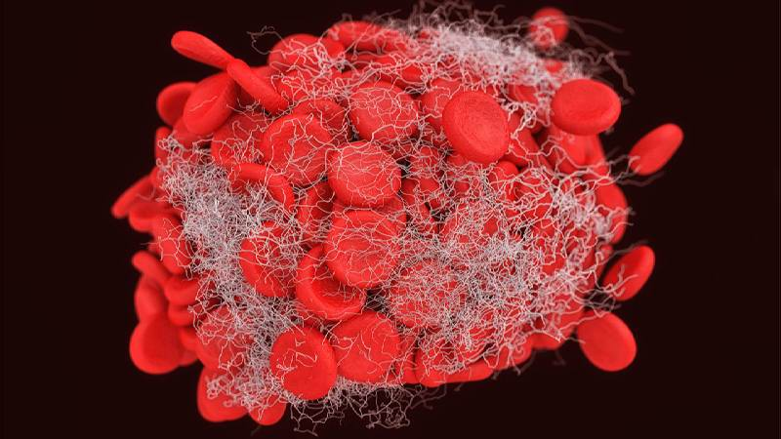
Рівні рН крові людини
рН в нормі
Алкілоз
Дані лабораторного дослідження крові показали, що кількість еритроцитів, рівень гемоглобіну, значення pH крові тощо, практично не змінилися (були в межах вікових норм).
Проте на фоні норми основних показників виявлявся результат впливу препарату «Севоран», який полягав у інгібуванні агрегації тромбоцитів.

Slide 10
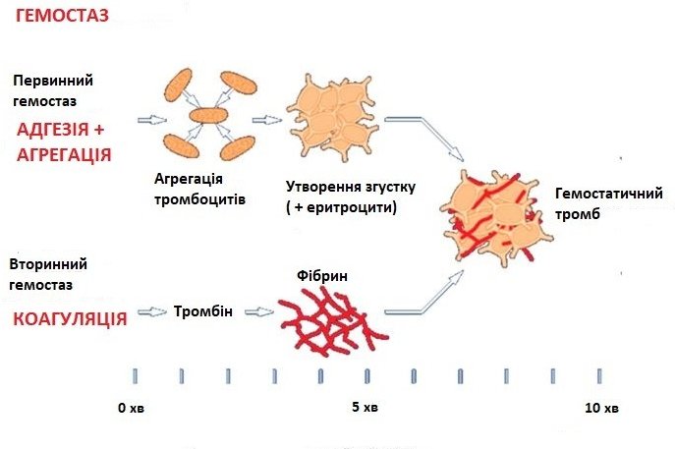
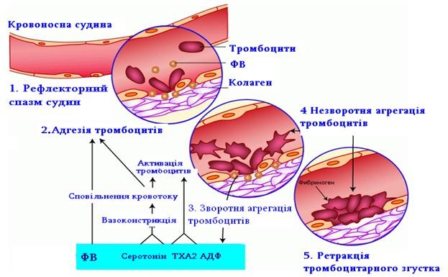
Тромбоцити відіграють первинну роль в зупинці кровотечі при пошкодженні судинної стінки. «Тромбоцітна пробка», яка утворюється є результатом складної серії реакцій, в її структурі розрізняють три головні фази: адгезія, агрегація і реакція звільнення. Дослідження агрегації тромбоцитів дають найбільш важливу інформацію для визначення функціональних порушень цих клітин.
Агрегація - це здатність тромбоцитів склеюватися між собою, утворюючи тромб. Індуктор агрегації - хімічна речовина, яка провокує реакцію агрегації в умовах пробірки. Активаторами тромбоцитів є речовини пошкодженої судинної стінки (АДФ, колаген, адреналін, ристоцетин та ін.).
Агрегація тромбоцитів – це захисна функція организму.
Аналіз крові на агрегацію тромбоцитів дозволяє виявляти ризик кровоточивості, тромбофілії, проводити моніторинг антиагрегантної терапії та підбір оптимальних доз антиагрегантів.
На сьогодні дослідження функції тромбоцитів методом агрегатометріі є «золотим стандартом».
Дослідження агрегаційної активності тромбоцитів з використанням обладнання STEELLEX . Методичні рекомендації для лікарів – лаборантів. www.kmed.com.ua

Slide 11
Так спонтанна агрегація з 2,98 ± 0,31 знижувалася до 0,28 ± 0,02.
АДФ (аденозинтрифосфат) - індукована агрегація - з 55 ± 025% до 32 ± 0,02%.
Адреналін-індукована агрегація - 40 ± 0,15% до 28 ± 0,03%.
Колаген-індукована агрегація - 49 ± 0,1 до 31 ± 0,05%.
У той же час значного впливу на інші параметри згортання, включаючи кількість тромбоцитів, час кровотечі тощо не було.
Зменшення ступеня агрегації тромбоцитів асоційоване з підвищенням ризику кровотеч.

Slide 12
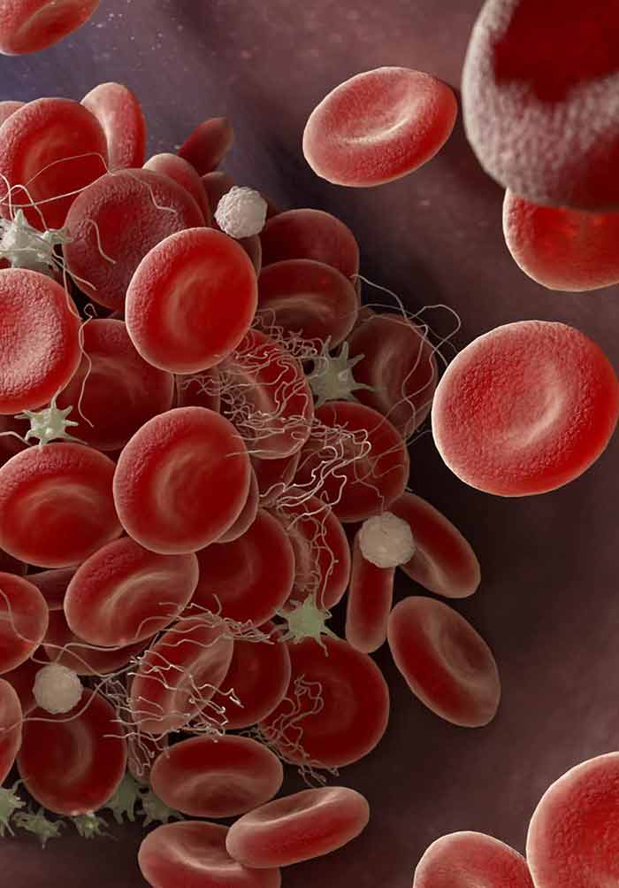
Отримані дані говорять про тимчасові та зворотні зміни в системі згортання крові.
Вони не виходять за рамки процесу утворення згустку при видаленні тимчасових зубів у дітей раннього віку.
Висновки:
Таким чином, при хірургічній санації порожнини рота у дітей необхідно враховувати факт впливу препаратів для седації на індуковану адгезію тромбоцитів.

